Slide 1
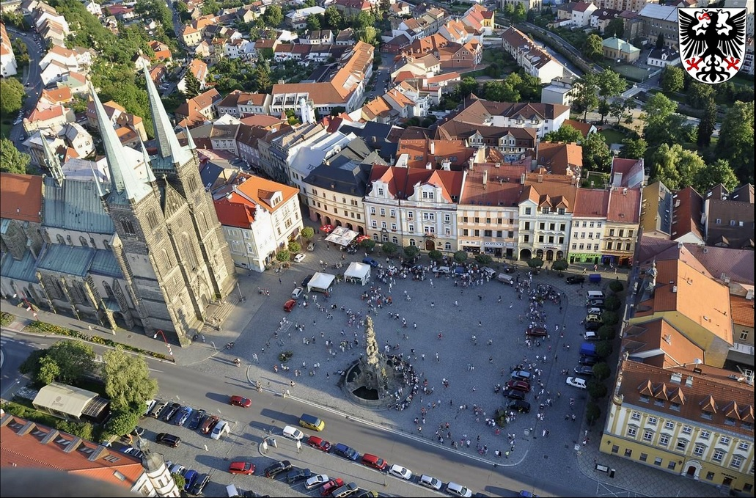
Energetický management města Chrudim

Slide 2
Energetický Management
Denní - měsíční sledování spotřeb – vyhodnocování;
Projekty (MŠ Topol, MŠ Víta, MŠ U stadionu, Sportovní hala, elektro auta, FTV atd.);
- Pakt primátorů a starostů;
Nákup elektřiny + plynu;
EPC projekt konec 31.12.2024 po 10. letech;
Fond obnovy majetku – 20 % – 45 % – 35% - 1 209.106,- Kč
(výměna světel MěÚ 67, Tělocvičny, Omezovače výkonu, FTV).

Slide 3
centrální nákup elektrické energie pro město Chrudim a jeho příspěvkové organizace na Pxe burze v Praze
Elektřina – 205 OM/1 VN
- cena elektřiny na rok 2024 – 3.810.74Kč bez DPH;
- cena elektřiny na rok 2025 – 3.405,22Kč bez DPH – ale chybí jeden nákup;
Plyn – 36 OM
– cena plynu na rok 2024 – 1.615,- Kč bez DPH;
- cena plynu na rok 2025 – 1.406,30Kč bez DPH – ale chybí jeden nákup;
Teplo – 51 OM - ceny určuje EOP;
Voda – 64 (42)ceny určuje Vodárenská společnost.

Slide 4
Úspory od 2015 – 2022 na majetku města Chrudim
Úspora v roce 2015: 1 933.552,- Kč bez DPH
Úspora v roce 2016: 2 240.457,- Kč bez DPH
Úspora v roce 2017: 2 184.668,- Kč bez DPH
Úspora v roce 2018: 2 209.989,- Kč bez DPH
Úspora v roce 2019: 3 580.221,- Kč bez DPH
Úspora v roce 2020: 2 136.153,- Kč bez DPH
Úspora v roce 2021: 2 953.795,- Kč bez DPH
Úspora v roce 2022: 4 090.115,- Kč bez DPH

Slide 5
FTV na území města Chrudim
1. FTV MěÚ výkon - 21,840 kWp – 2018;
2. FTV Technické služby výkon - 19,320 kWp – 2020;
3. FTV MěÚ výkon – 6,29 kWp – 2020;
4. FTV Sportoviště – 19,800 kWp + ohřev Teplé vody 1000l - 2021;
5. FTV fotbalový stadion za vodojemem – 19,890 kWp – 2023;
6. FTV MŠ U stadionu – 14,760 kWp – 2023;
7. FTV MŠ U stadionu – 14,760 kWp – 2023;
8. FTV Kabiny fotbalový stadion + ohřev teplé vody – 10,6 kWp – 2023
9. FTV rozšíření MěÚ – celkový výkon - 40,740 kWp – 2024/leden
10. FTV Zimní stadion + Krytý bazén + Plovárna – 206,9 kWp –
2024/leden – zkušební provoz
Celkový výkon na konci roku 2023 – 352,97 kWp

Slide 6
Připravené projekty na rok 2024
11. FTV ZŠ Malíka – 68,86 kWp – 2024;
12. FTV ZŠ U stadionu – 76,26 kWp – 2024;
13. FTV Peška – 51,61 kWp – 2024;
14. FTV Sladkovského – 24,6 kWp – 2024.
Celkový výkon na konci roku 2024 – 574,3 kWp
- Možné navýšení o 130 kWp

Slide 7
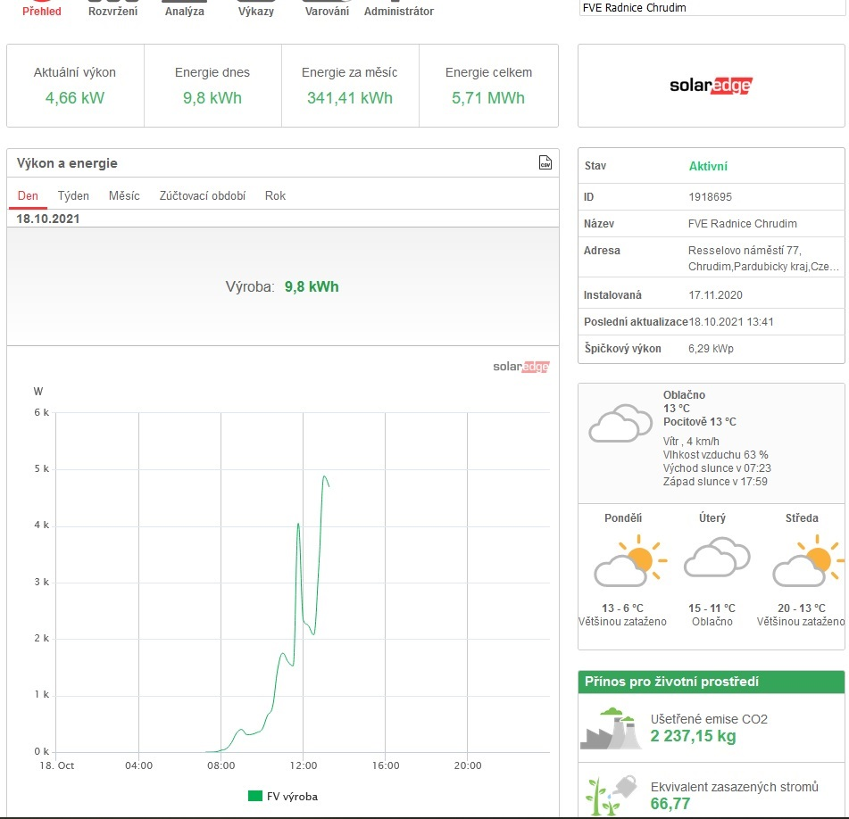
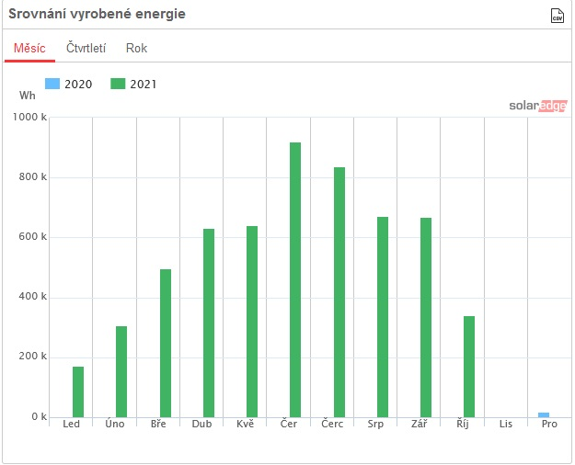
Vizualizace FTV

Slide 8
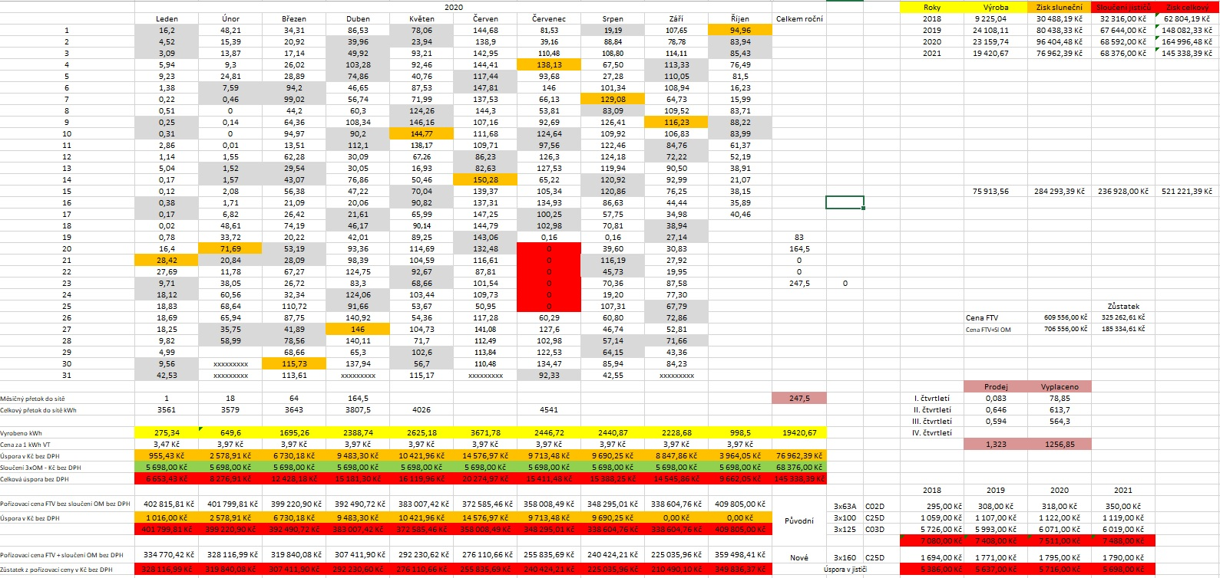
Denní výroba FTV 2021 MěÚ Chrudim

Slide 9
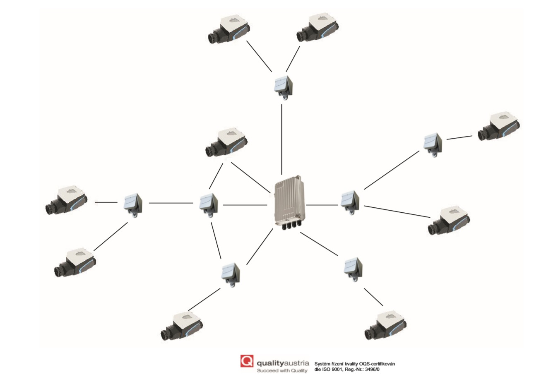
Sledování vody

Slide 10
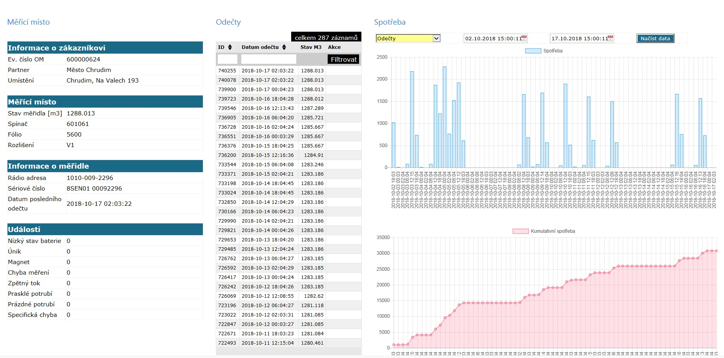
2018 - MŠ, ZŠ, ZUŠ, DDM
2019 - MěÚ
2021 – Beseda, Sportoviště

Slide 11
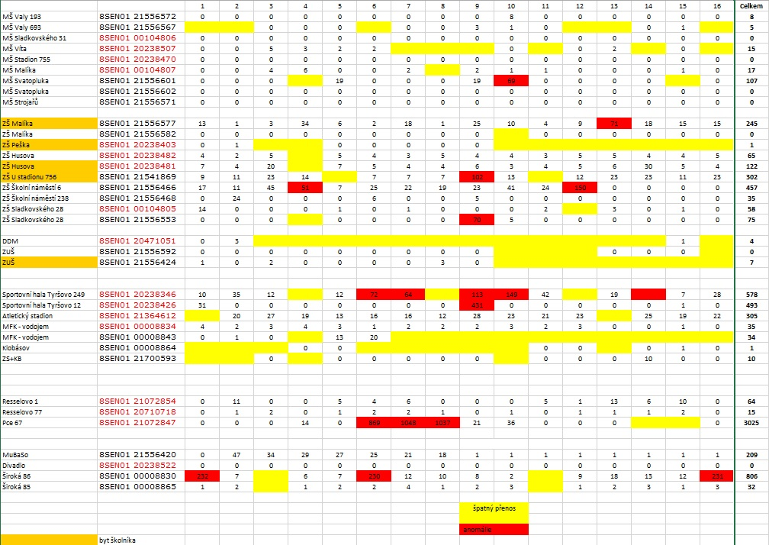

Slide 12
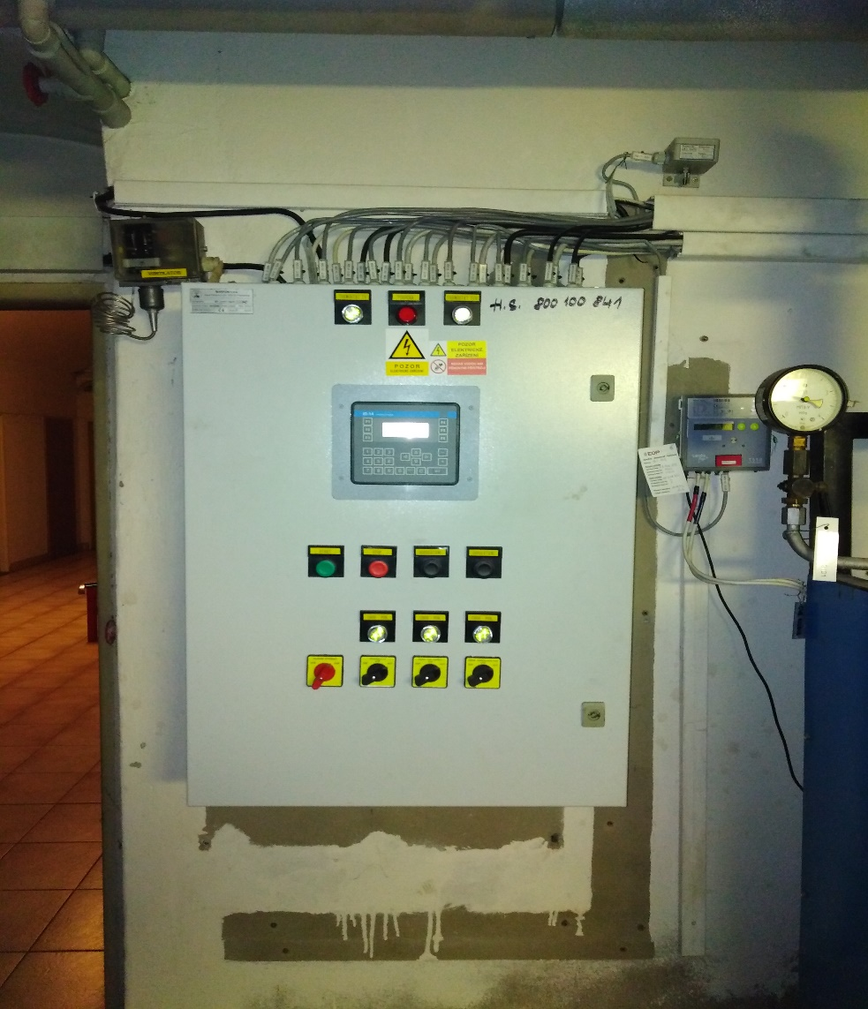
Teplo 90% odebíráme z EOP Opatovice nad Labem
Dvoutarifní sazby
cena za sjednaný výkon
cena za odebrané množství

Slide 13
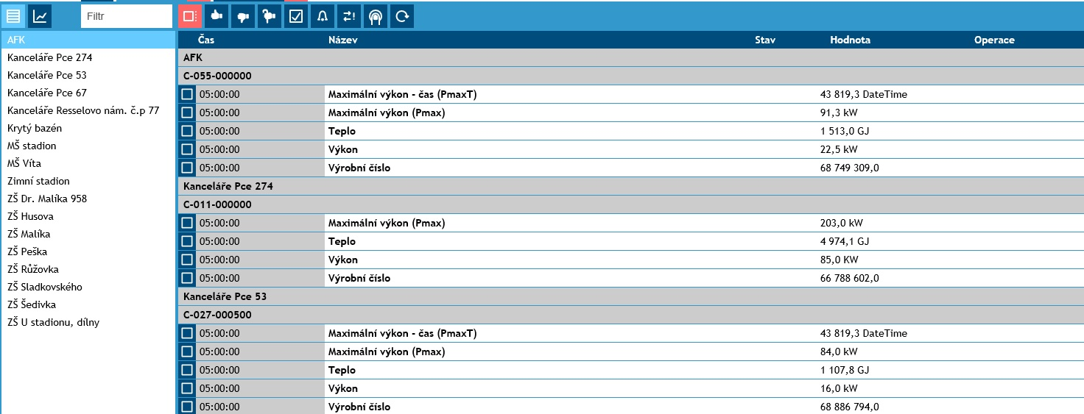
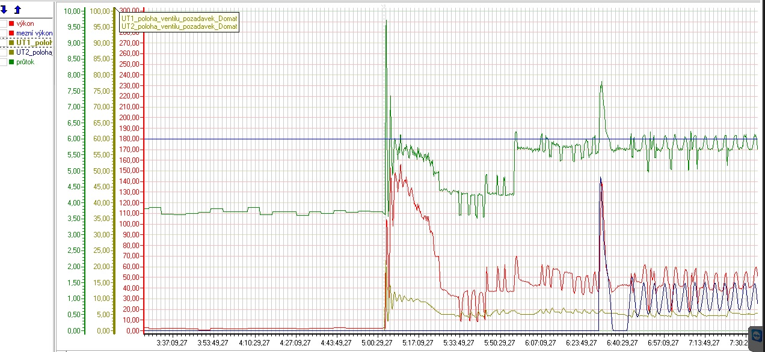
Teplo 90% odebíráme z EOP Opatovice nad Labem
- snaha snížit výkonovou složku

Slide 14
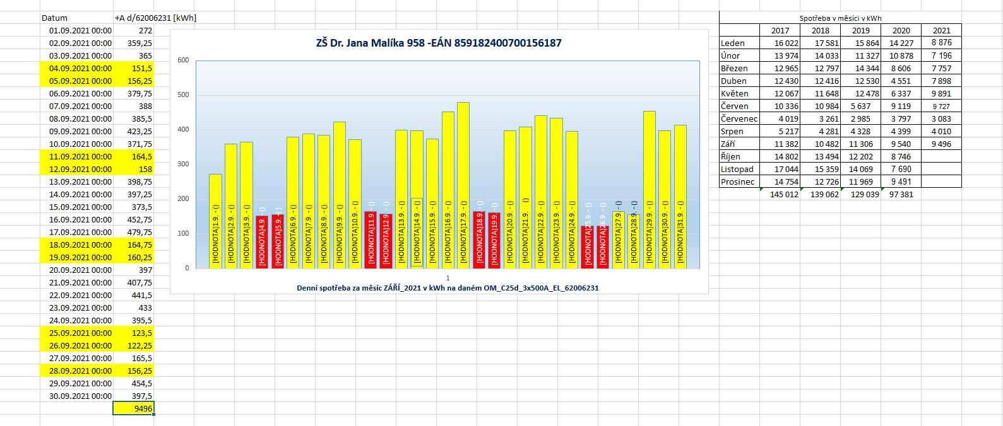
Rozbor objektu spotřeby elektřiny

Slide 15
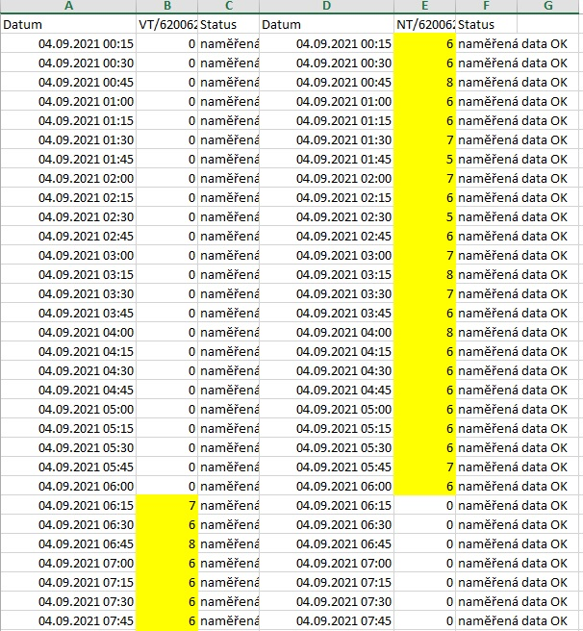
Průběh po 15 minutách

Slide 16
Děkuji za pozornost ☺
Kontakt:
email: zdenek.pavlik@chrudim-city.cz
Telefon: 739 482 261

